Slide 1
Звук и буква Д. Составление и чтение слов из усвоенных слоговых структур. Чтение текстов.

Slide 2
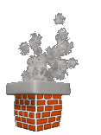

Slide 3
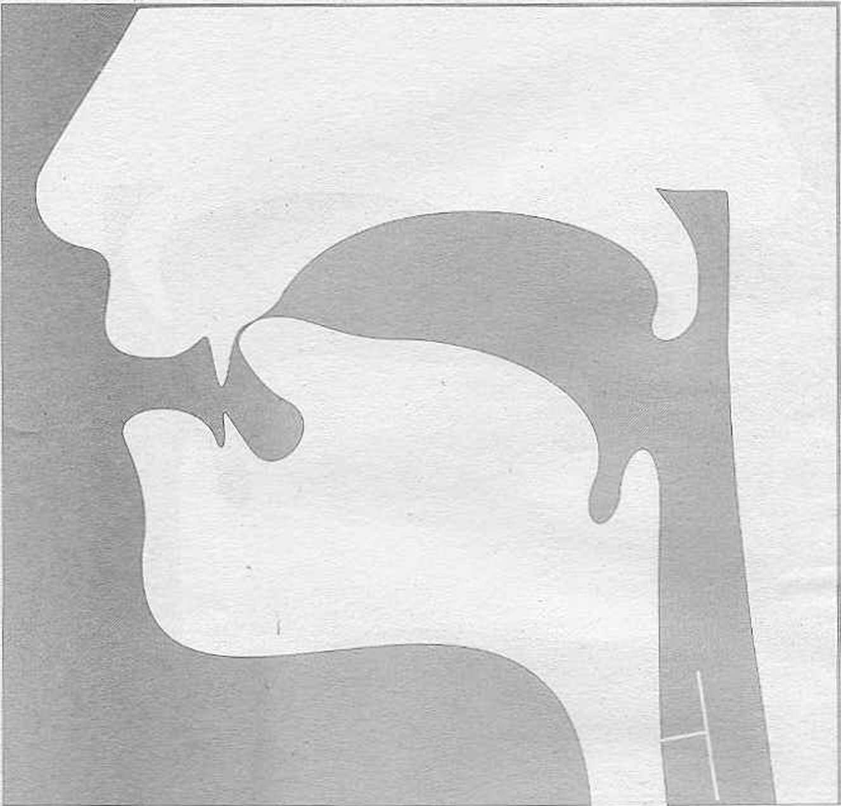
Звук и буква Д.

Slide 4
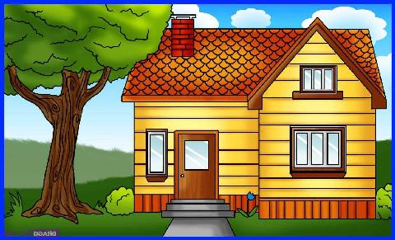
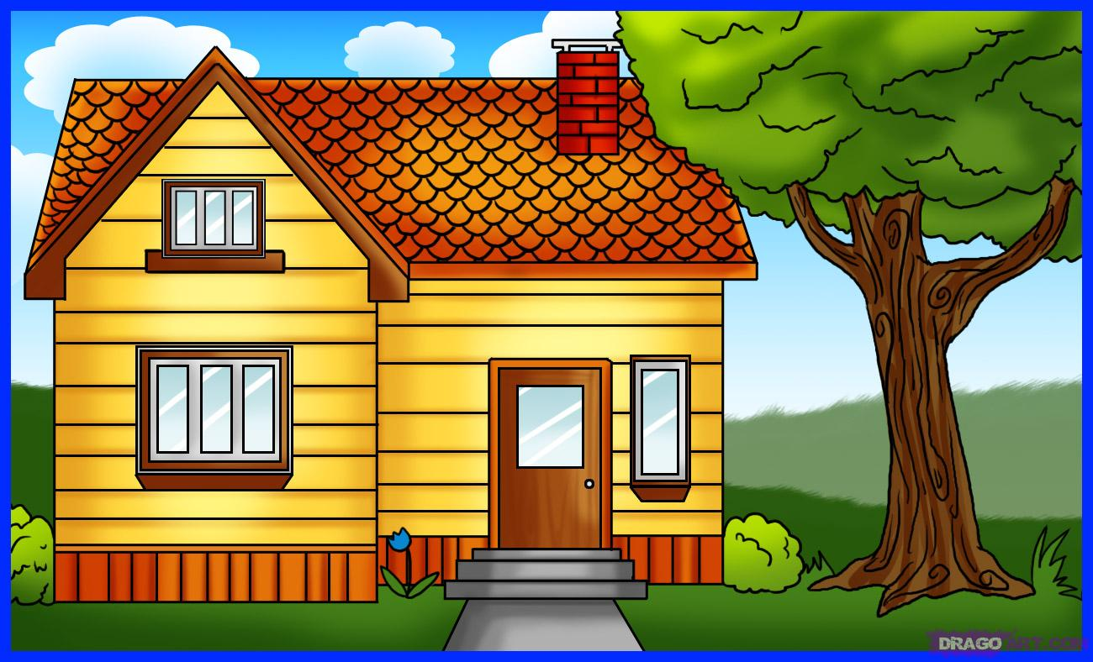
Дом – у дуба.
Дуб – у дома.

Slide 5
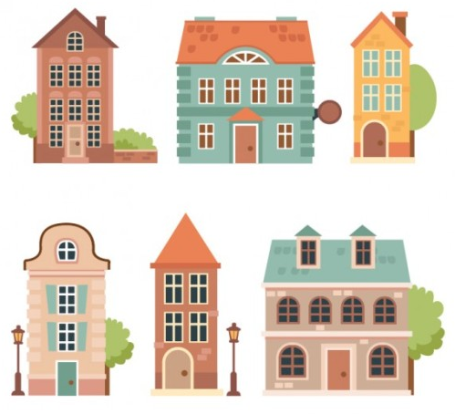

Slide 6
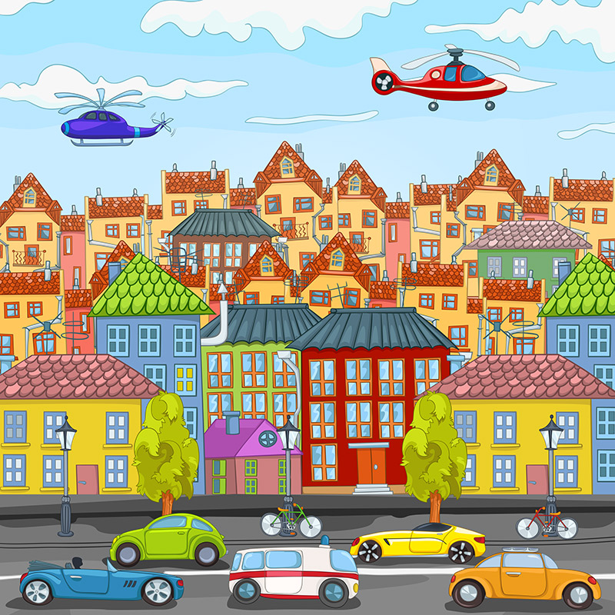

Slide 7
